Slide 1
«40 дней
собраний и молитв для приготовления к Пришествию Иисуса»
(автор: Деннис Смит)

Slide 2
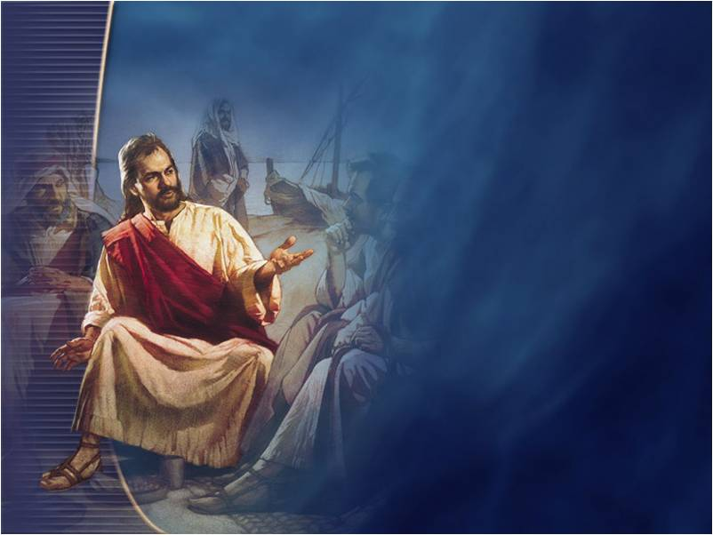
Иисус желает, чтобы в жизни каждого христианина молитва,
исследование Библии
и
благовестие другим стали твердым основанием его веры.

Slide 3
«Истинно также говорю вам, что если двое из вас согласятся на земле просить о всяком деле, то, чего бы ни попросили, будет им от Отца Моего Небесного, ибо где двое или трое собраны во имя Мое, там Я посреди них»
(Мф. 18:19,20).

Slide 4
Опыт Таджикистана

Slide 5
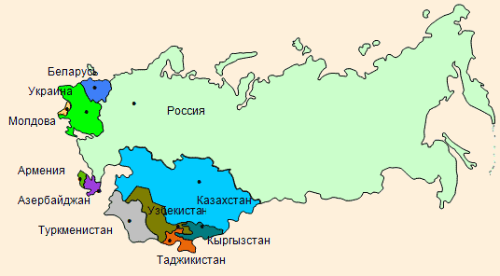

Slide 6
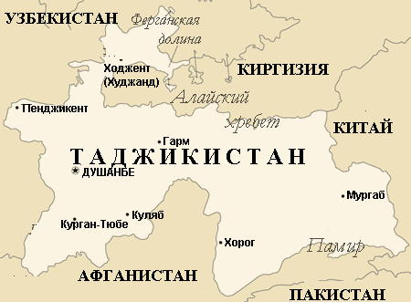

Slide 7
Слава Богу что повсеместно Дух Святой побуждает членов церкви к переосмыслению своего призвания и избрания, переосмысления слов, которые у Синая сказал Господь о "Священстве всех верующих", а потом Петр повторил: "Но вы - род избранный, царственное священство, народ святой, люди, взятые в удел, дабы возвещать совершенства Призвавшего вас из тьмы в чудный Свой свет". (1Пет.2:9).
Слава Богу за духовное пробуждение!

Slide 8
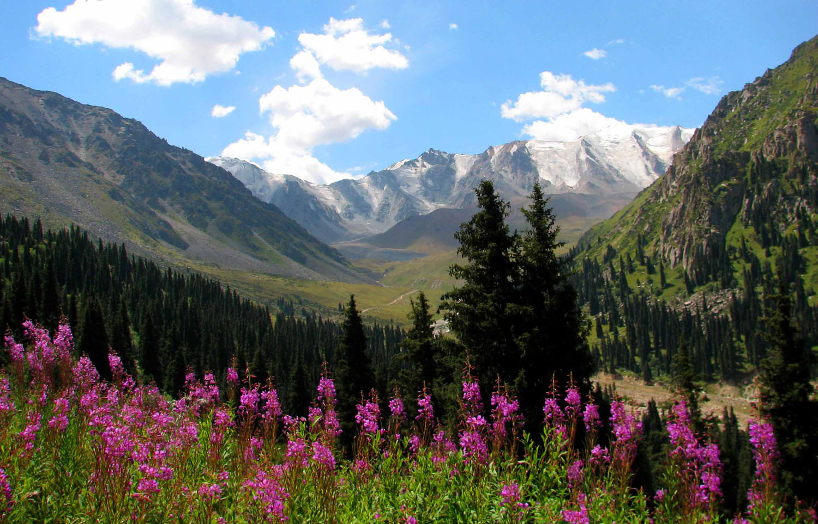

Slide 9
Проведение молитвенных служений по этой книге была нашей личной инициативой. И мы на нашей территории в прошлом году провели эти молитвенные служения и увидели результаты, определенное пробуждение между членами церкви и увидели, как Дух святой приводит людей.
Таджикистан является частью Южного Унионной Миссии. Было время, когда в Таджикистане было более 1000 членов церкви, Но в силу определенных обстоятельств, многие выехали. На сегодняшний день в Таджикистане 204 члена церкви, поэтому, 18 новокрещенных - это чудо для нас.

Slide 10
Практические рекомендации:

Slide 11
1. Молитвенный партнер

Slide 12
2. Пять человек в списке

Slide 13
3. Ежедневное чтение главы и совместная молитва

Slide 14
4. Перед евангельской программой

Slide 15
5. Сообщить людям о том, что вы молитесь о них.

Slide 16
6. Самому пройти программу.

Slide 17
7. Презентовать
программу в церкви.

Slide 18
8. Помочь поделить церковь на пары.

Slide 19
9. Пройти материал несколько раз.

Slide 20
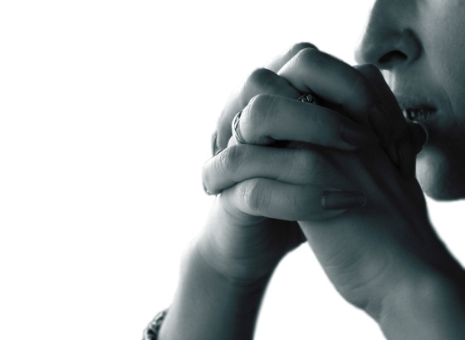
«Близок Господь ко всем призывающим Его, ко всем призывающим Его в истине.
Желание боящихся Его Он исполняет, вопль их слышит и спасает их»
(Пс. 144:18,19).

Slide 21
